Slide 1
আজকের পাঠে সবাইকে
স্বাগতম

Slide 2
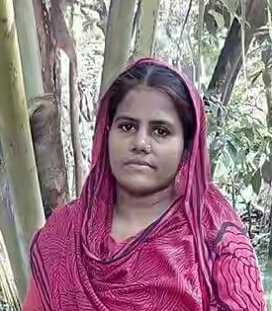
শিক্ষক পরিচিতি
মারজান আফরোজ
সহকারি শিক্ষক
০৬ নং মিনাজদী সরকারি প্রাথমিক বিদ্যালয়
কালকিনি, মাদারীপুর।
E-mail:marzanbelayet@gmail.com

Slide 3

পাঠ পরিচিতি
শ্রেণি : ৪র্থ
বিষয় : বাংলা
পাঠ : হাত ধুয়ে নাও
পাঠ্যাংশ : অন্তু খুব হাসি খুশি--------মামা ওর হাত চেপে ধরলেন।

Slide 4
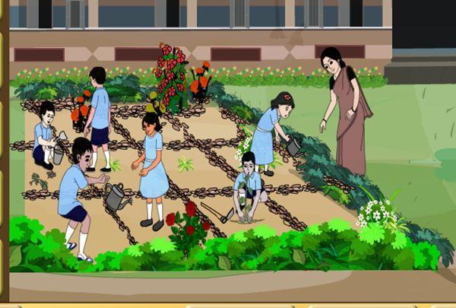
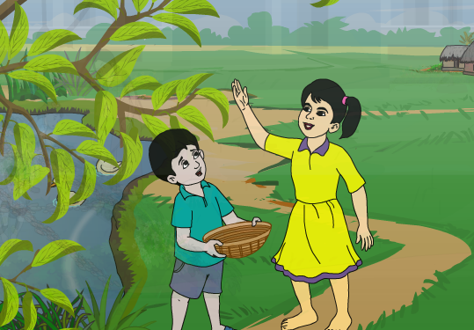
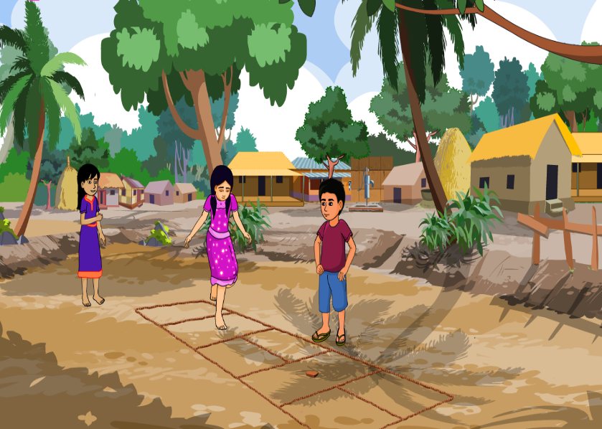
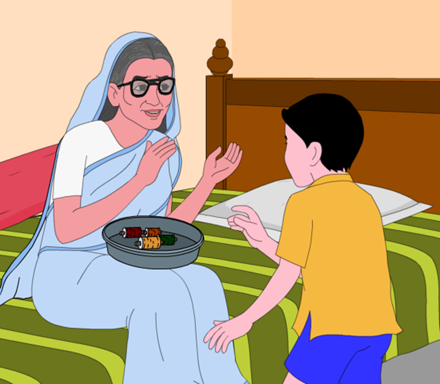
আমরা সারাদিন কত কাজ করি?
আমরা কি তাহলে এমনি ভাবে খেতে বসব?
স্কুলের বাগানে কাজ করি।
বাড়িতে গাছ থেকে ফল পাড়ি।
খেলা ধুলা করি।
বড়দের কাজে সাহায্য করি।

Slide 5
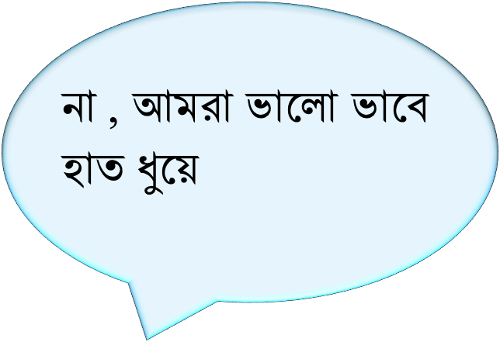
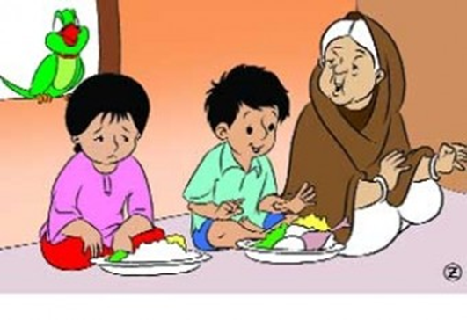
তারপর খেতে বসব।

Slide 6
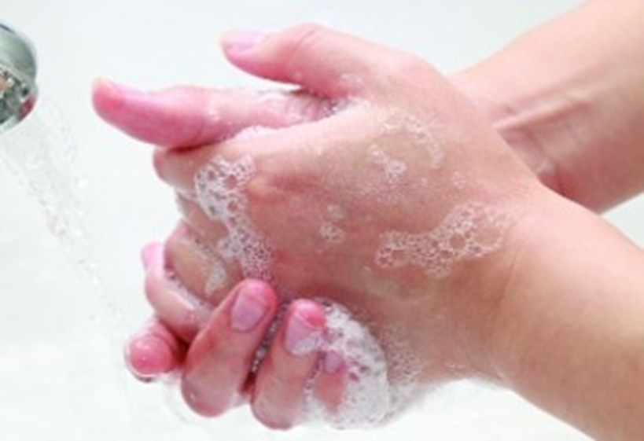
আমাদের আজকের পাঠ
‘‘ হাত ধুয়ে নাও ’’

Slide 7
শিখনফল
শোনা : ১.১.১ - যুক্তব্যঞ্জন সহযোগে গঠিত শব্দ শুনে বুঝতে পারবে।
বলা : ১.২.১ - উচ্চারিত পঠিত বাক্য শুনে বলতে পারবে।
পড়া : ১.৩.৬ - শুদ্ধউচ্চারণে প্রশ্ন করতে ও উত্তর দিতে পারবে।
লেখা : ১.৫.১ - পাঠে ব্যবহৃত শব্দ দিয়ে নতুন নতুন বাক্য লিখতে পারবে।

Slide 8
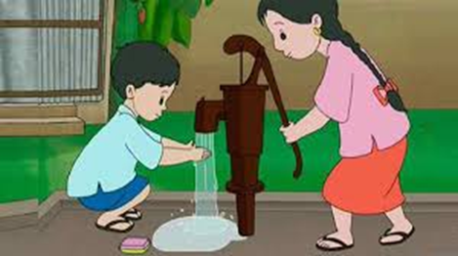

আমরা একটি ভিডিও দেখি
এখানে ক্লিক

Slide 9
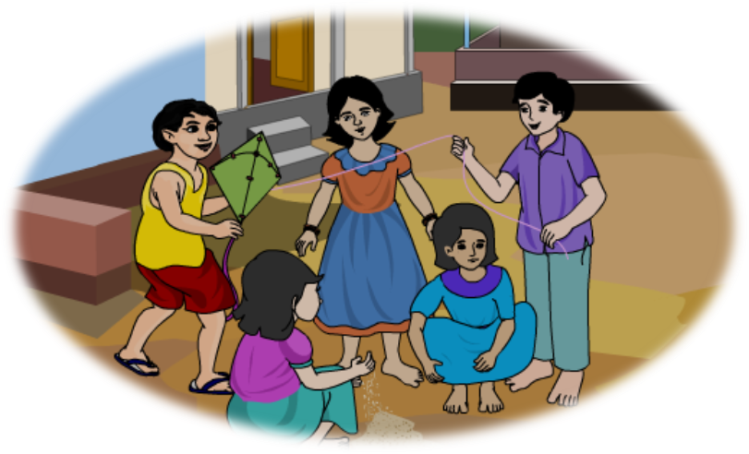
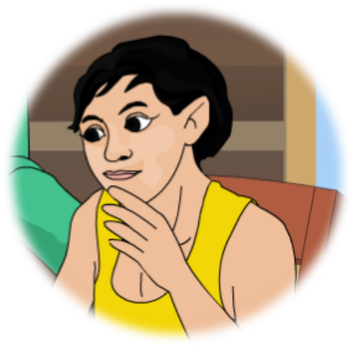

অন্তু
অন্তু খুব হাসি খুশি ছেলে, পড়াশোনাও ভালো কিন্তু একটু চঞ্চল।

Slide 10
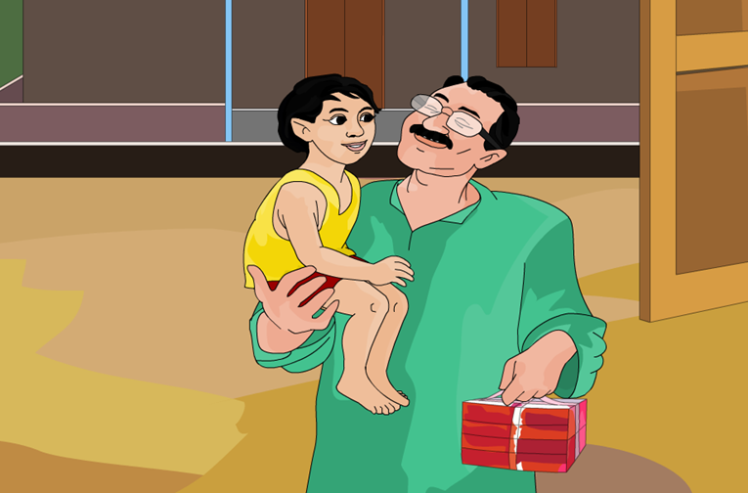
অন্তু
অন্তুর মামা, এক দিন তাদের বাড়িতে বেড়াতে এলো।
অন্তুর জন্য নিয়ে এলো তার পছন্দের বিরিয়ানী।

Slide 11
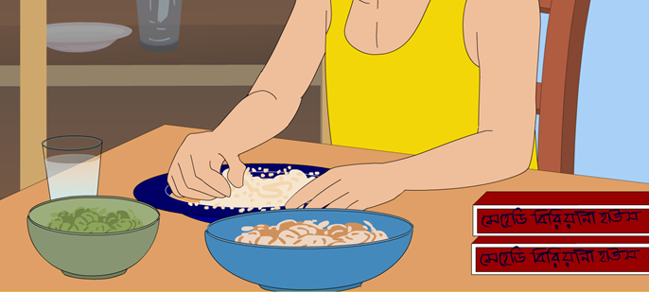
অন্তু
অন্তু হাত না ধুয়েই খেতে বসল।

Slide 12
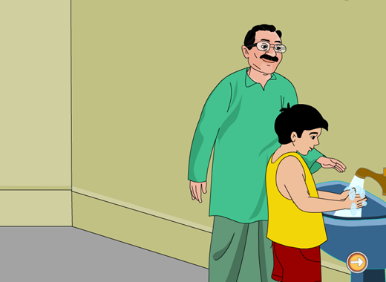
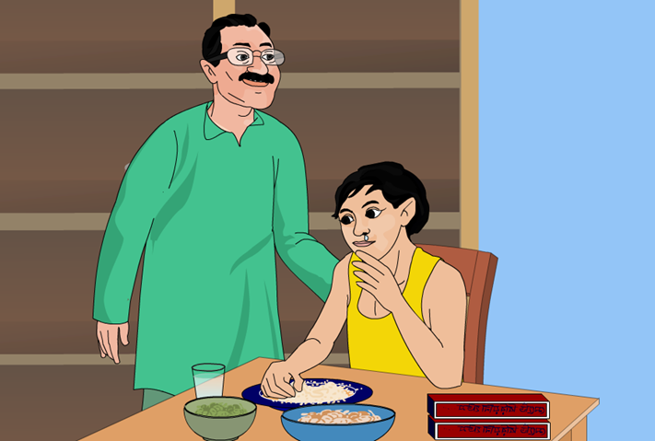
অন্তু
ভালো করে হাত ধোয়ালেন।
মামা, অন্তুকে জোর করে টেনে তুললেন।

Slide 13
অন্তু
তারপর তাকে খেতে দিলেন।

Slide 14

জোড়ায় কাজ
১। অন্তু কেমন ছেলে?
দেখে নাও সঠিক উত্তর
উত্তর : অন্তু খুব চঞ্চল ছেলে কিন্তু পড়াশোনায় ভাল।
২। অন্তুকে দেখার জন্য কে এসেছিল? কি নিয়ে এসেছিল?
উত্তর : অন্তুকে দেখতে তার মামা এসেছিল। তার মামা বিরিয়ানী এনেছিল।
দেখে নাও সঠিক উত্তর

Slide 15
সঠিক উত্তরটি বল;
১।অন্তুর পছন্দের খাবার কি?

(ক) পোলাও
(খ) বিরিয়ানী
উত্তর মিলিয়ে নাও
(গ) মাংস ভাত
(ঘ) মাছ ভাত
২। মামা,অন্তুর হাত থেকে বিরিয়ানীর প্যাকেট কেড়ে নিলেন কেন?
(ক) খাবারে মাছি ছিল
(খ) সবাই মিলে খাবে
উত্তর মিলিয়ে নাও

(গ) খাবার নোংরা ছিল
(ঘ) হাত না ধুয়ে খাচ্ছিল

Slide 16

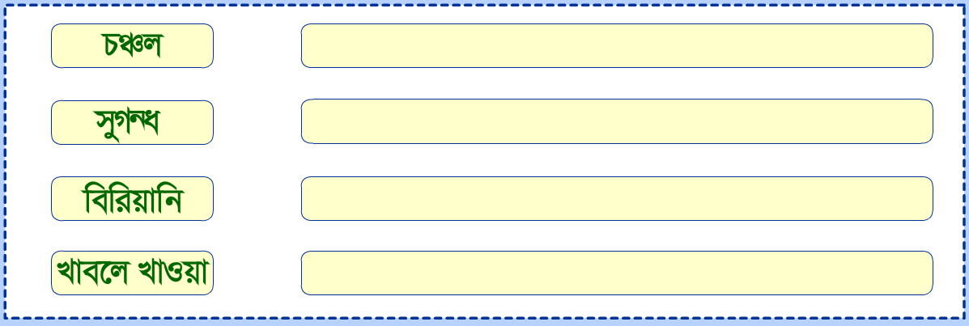
অস্থির, অশান্ত, চটপটে।
সুবাস, সৌরভ।
এক প্রকার সুস্বাদু খাবার।
থাবায় থাবায় খাওয়া।

Slide 17
ধ
যুক্তবর্ণ গুলো বিভাজন করে নতুন শব্দ ও বাক্য গঠন করি
ন
অন্তু
চিন্তা
চিন্তার চেয়ে চিতার আগুন ভালো।
ঞ্চ
ন্ত
চঞ্চল
অঞ্চল
আমরা উত্তরাঞ্চলে বাস করি।
ঞ
সুগন্ধ
অন্ধ
অন্ধ জনে দেহ আলো।
ন্ধ
ত
চ
ন

Slide 18
ঘরের ভিতরের শব্দগুলো খালি জায়গায় বসিয়ে বাক্য তৈরি করি
হাসিখুশি
সুগন্ধটা
খাবলে
খেলা
(ক) অন্তু বাইরে -------------- করছিল।
(খ) অন্তু খুব -------------- ছেলে।
(গ) প্যাকেট খুলে নিয়েই হাত দিয়ে -------------- খেতে শুরু করলেন।
(ঘ) ঘরে ঢুকেই -------------- পায় সে।

Slide 19
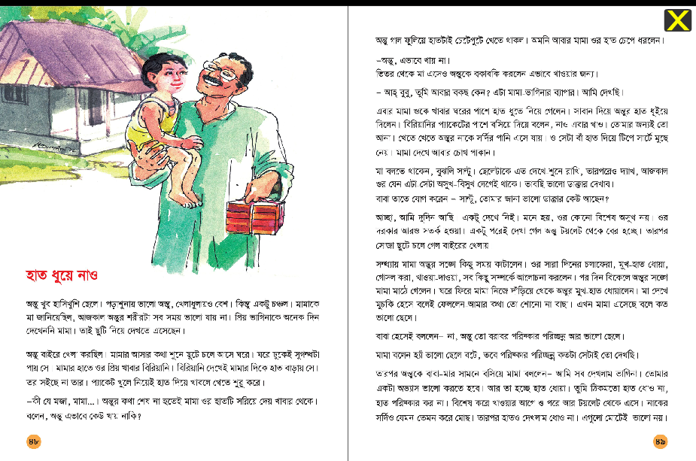
আমার বাংলা বই
চতুর্থ শ্রেণি এর
৪৮ পৃষ্ঠা বের করে আমার পাঠ শোন।

Slide 20
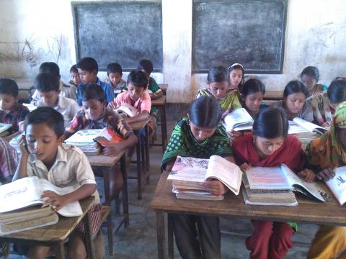
একাকী নিরবে মনযোগ দিয়ে পড়।

Slide 21

দলগত কাজ
ক-দল
সব সময় হাত পরিষ্কার না রাখলে কী হয়?
খ-দল
কিসের অভ্যাস করলে অসুখ-বিসুখ অনেক কমে যায়?

Slide 22
ধন্যবাদ
সবাই ভালো থাকবে।
আমরা আগামি দিন এই পাঠের বাকী অংশ আলোচনা করব।

